Slide 1

数据操控
www.csst.com.cn

Slide 2
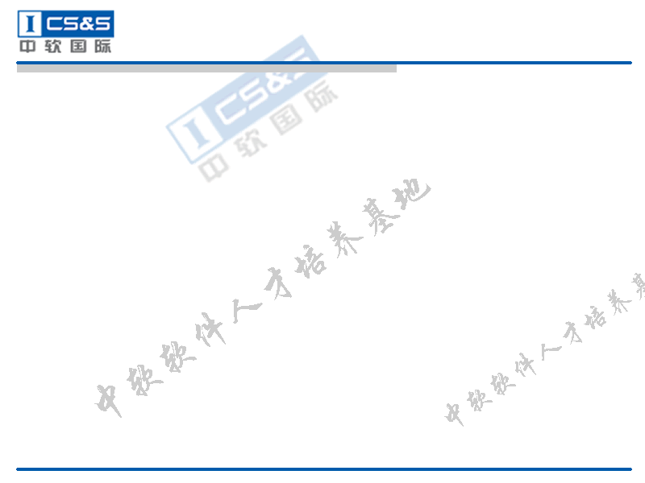
课程目标
插入
修改
删除

Slide 3
插入记录
作用
INSERT INTO 语句用于向表格中插入新的行。
语法
INSERT INTO 表名称 VALUES (值1, 值2,....);
我们也可以指定所要插入数据的列：
INSERT INTO table_name (列1, 列2,...) VALUES (值1, 值2,....);

Slide 4
批量插入记录
语句形式为：
insert into table2(field1,field2,...) select value1,value2,... from table1;
要求目标表table2必须存在，由于目标表table2已经存在，所以我们除了插入源表table1的字段外，还可以插入常量

Slide 5
修改记录
作用：
更新表中数据
格式：
UPDATE "表格名"
SET "栏位1" = [新值]
WHERE {条件}

Slide 6
删除记录
作用：
删除数据
格式：
delete from 表名 [where 条件]
truncate table 表名

